Slide 1
ROS入门教程
---Rosbag

Slide 2
Rosbag: 用来记录和回放发布在一个或多个topic上的信息
作用：记录机器人的运行信息，回放并处理这些数据

Slide 3
Bags（包）: 一种特定格式的文件，用来储存带有时间戳的message数据
命名以.bag作为后缀
通常由诸如rosbag之类的工具创建

Slide 4
rosbag命令

Slide 5
命令 | 作用
record | 用指定topics的内容记录一个包（.bag）文件
info | 查看包中的内容
play | 回放包中的内容
check | 确定一个包是否可以在当前系统中使用，或者是否可以迁移
fix | 修复包中的消息，以便在当前系统中播放
filter | 用Python表达式转换包
compress | 压缩一个或多个包
decompress | 解压一个或多个包
reindex | 重新索引一个或多个包

Slide 6
记录包文件
记录所有topic的信息(a表示all)：
$ rosbag record –a
按Ctrl+C结束，带有时间戳的包就会被保存在当前文件夹里，比如2018-07-03-31-15.bag

Slide 7
记录特定的topic:
$ rosbag record <topic-names>
自定义包的名称：
$ rosbag record -O <filename.bag> < topic-names>

Slide 8
显示包的信息
$ rosbag info <filename.bag>
包括包的长度，topics和时间戳

Slide 9
回放包文件
按照发布时的时间顺序播放:
$ rosbag play <filename.bag>
循环播放:
$ rosbag play -l <filename.bag>
只播放240秒:
$ rosbag play -u 240 <filename.bag>

Slide 10
例子：用turtle节点画正方形

Slide 11
启动turtlesim画正方形：
$ roscore
启动ROS master
$ rosrun turtlesim turtlesim_node
启动turtlesim可视化节点

Slide 12
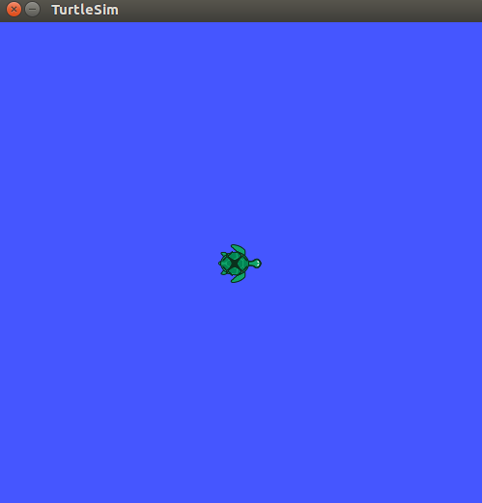

Slide 13
$ rosrun turtlesim draw_square
启动draw_square节点

Slide 14
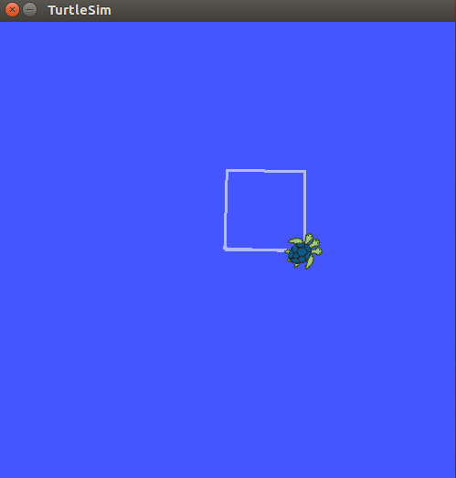

Slide 15
录制数据
记录速度指令和动作信息：
$ rosbag record -O square.bag /turtle1/cmd_vel /turtle1/pose
在运行rosbag record命令的窗口中按Ctrl-C停止录制
在运行draw_square的窗口中按Ctrl-C停止乌龟的动作

Slide 16
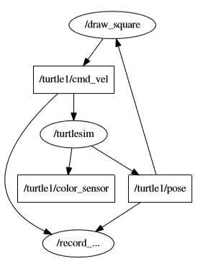

Slide 17
检查并回放bag文件
检查bag文件：
$ rosbag info square.bag

Slide 18
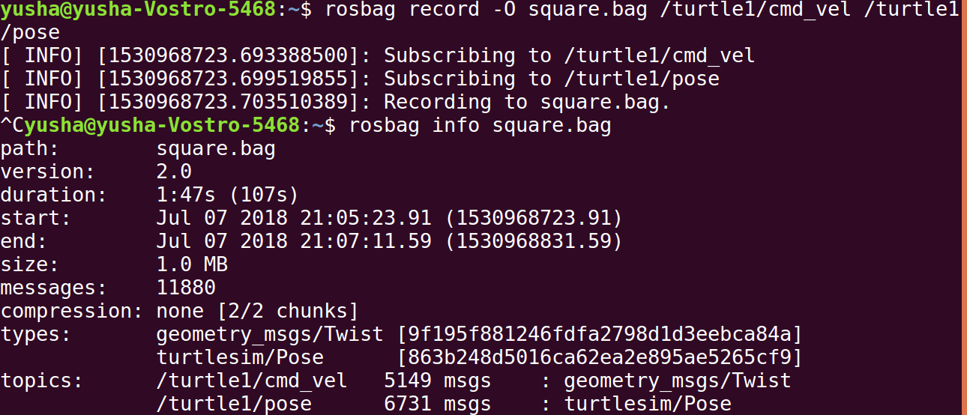

Slide 19
回放bag文件：
$ rosbag play square.bag
在bag文件所在的目录下运行，并保证roscore 和 turtlesim此时正在运行

Slide 20
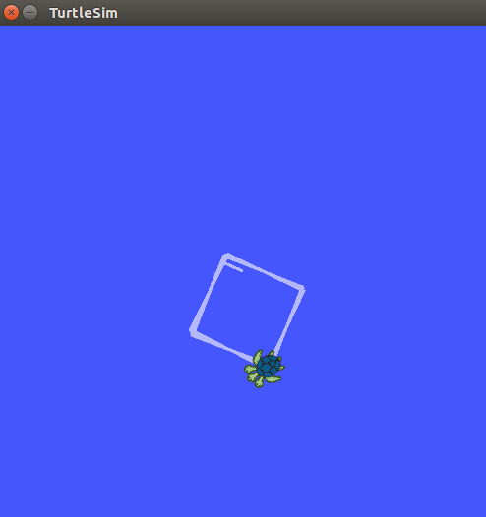

Slide 21
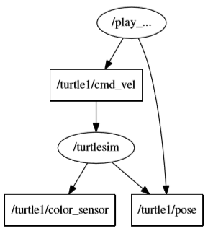

Slide 22
rosbag record/play 命令的局限性
对于像turtlesim这样的节点，当处理消息的过程中系统定时发生极小变化时也会使其行为发生微妙变化

Slide 23
ROS在rosbag package中提供了名为record和play的可执行文件
这些程序和命令行（rosbag record, rosbag play等）有着同样的功能，接收同样的参数
launch文件

Slide 24
记录：
$ rosrun rosbag record –O <filename.bag> <topic-names>
回放：
$ rosrun rosbag play <filename.bag>

Slide 25
记录的node：
<node
pkg="rosbag"
name="record"
type="record"
args="-O <filename.bag> topic-names“
/>

Slide 26
播放的node：
<node
pkg="rosbag"
name=“play"
type=“play"
args="-O <filename.bag> topic-names“
/>

Slide 27
Python代码
Python API提供了通过python程序访问数据的接口

Slide 28
“””用来读取rosbag数据的脚本“”“
import rosbag #导入rosbag接口
bag = rosbag.Bag(’test.bag’) #获取包中的信息
for (topic, msg, t) in bag.read_messages(): #遍历所需信息
print topic, msg, t

Slide 29
选取需要的topic：
bag.read_messages (topics=[’/turtle1/cmd_vel’])

Slide 30
import rosbag
from std_msgs.msg import Int32, String
bag = rosbag.Bag('test.bag', 'w’)
try:
str = String()
str.data = 'foo’
i = Int32()
i.data = 42
bag.write('chatter', str)
bag.write('numbers', i)
finally:
bag.close()

Slide 31
总结
rosbag常用命令(record, play, info)
rosbag package
Python API

